Slide 1

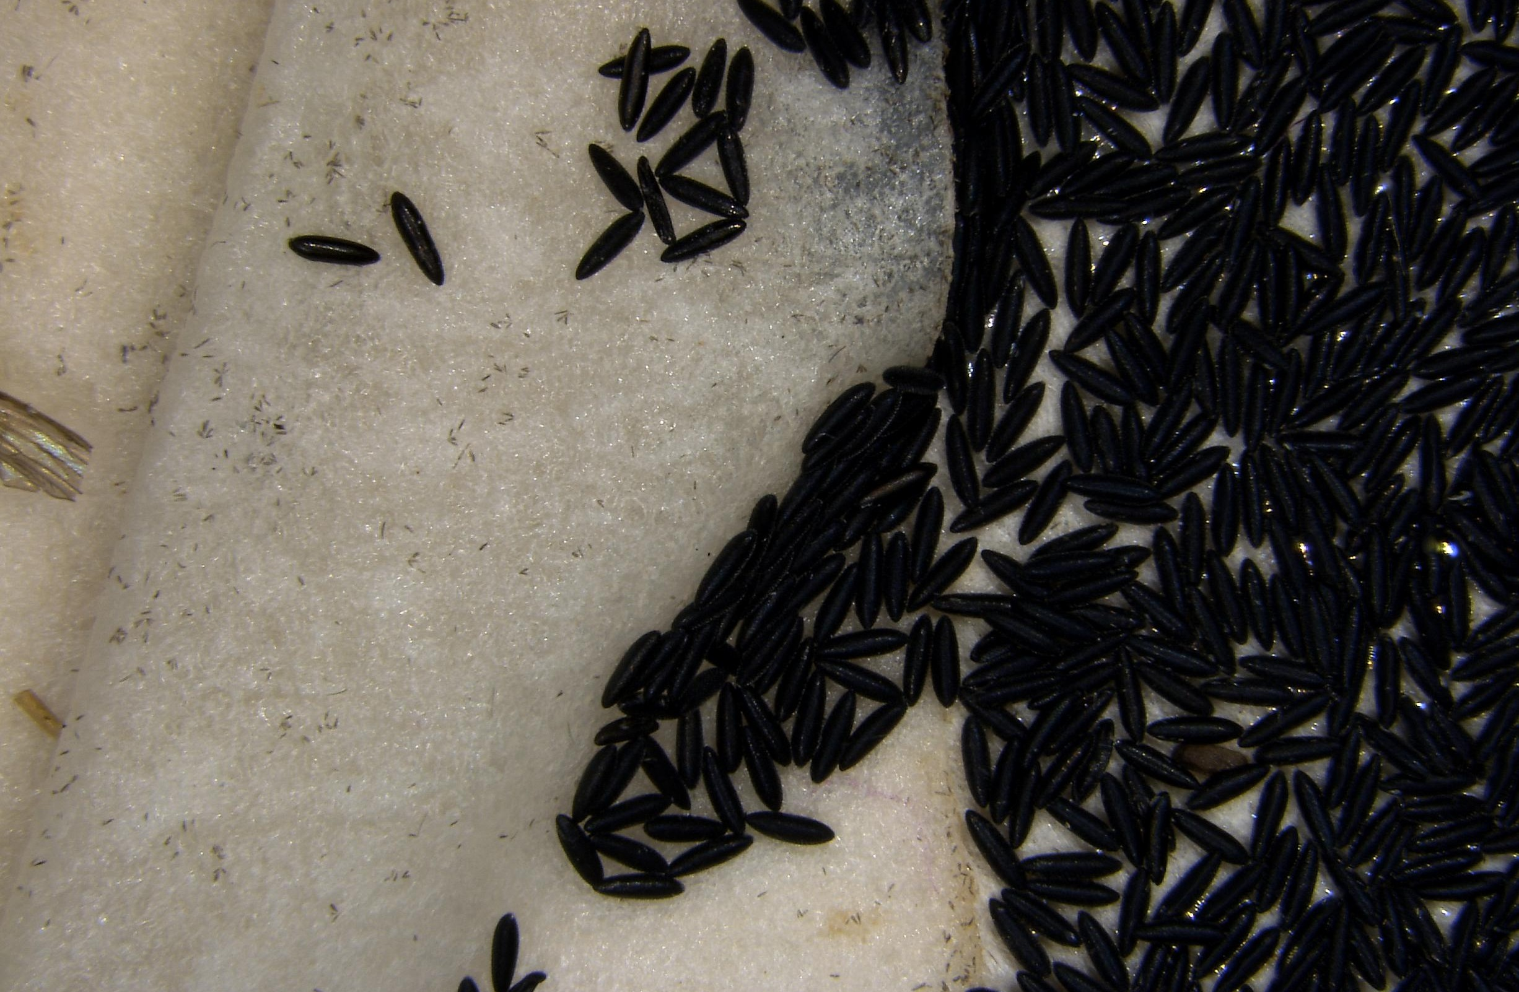






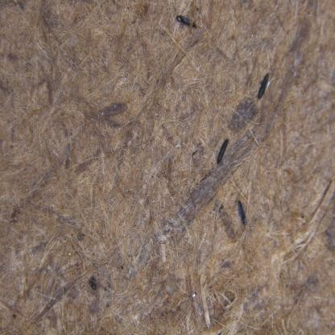
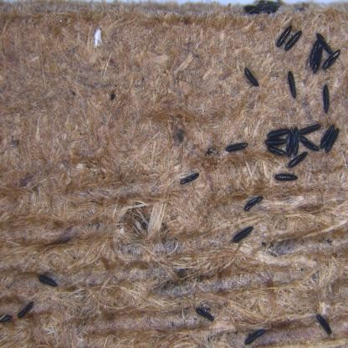
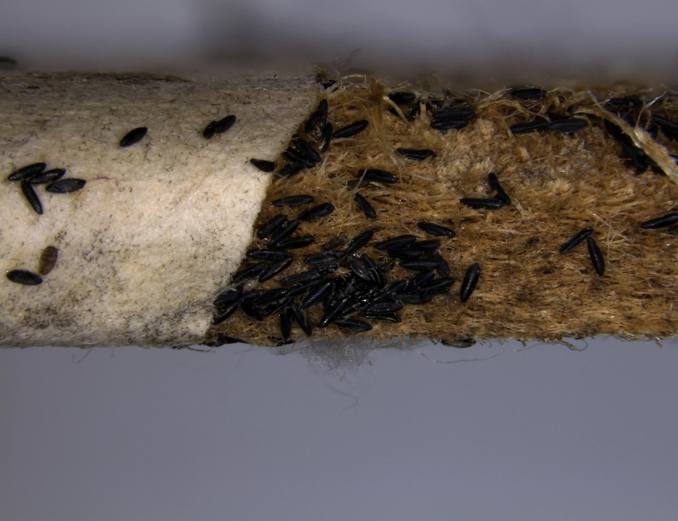
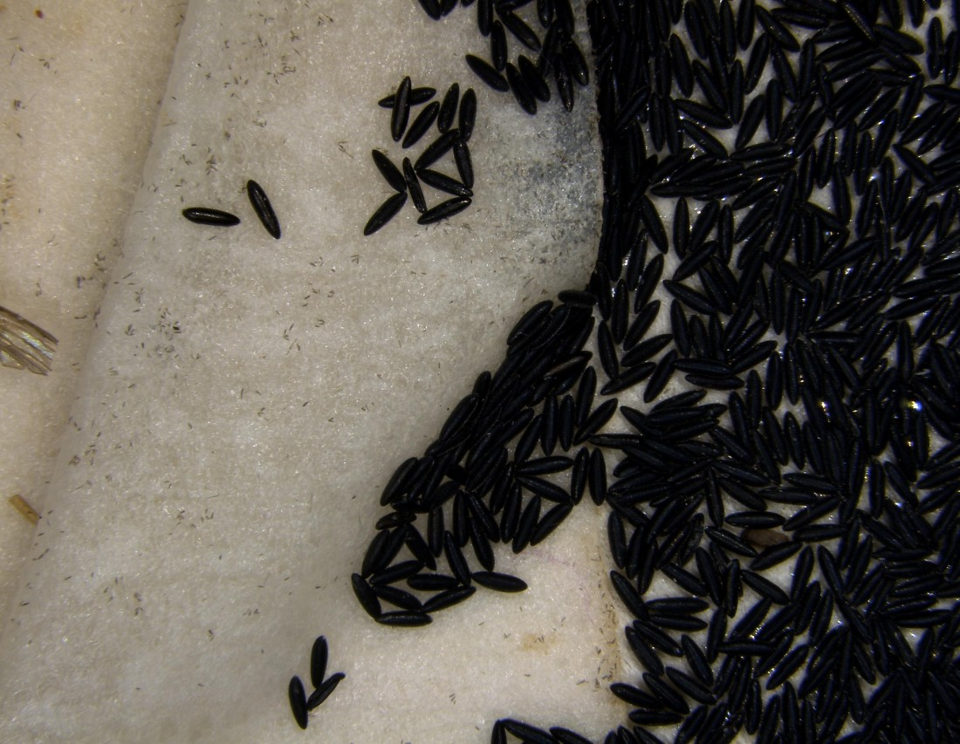


¿Cuántos huevos hay en la trampa?
Conteo automático de huevos de Aedes aegypti con CNN para la vigilancia del dengue
Jorge Josué Chamorro Cayetano · Adhemir Rodrigo Carbajal Satalaya · Gonzalo Ipanaque Lizarbe · Pedro Gabriel Chavez Gonzalez · Nassim Hamed Ramirez Valenzuela
Facultad de Ciencias e Ingeniería — PUCP · jchamorro@pucp.edu.pe
El problema
¿Cuántos huevos ves?
222 620
Primeras 15 semanas [1]
US$ 15–9 386
casos de dengue y 381 muertes en Perú, enero-julio de 2023 [2]
2023: 42 511 casos
costo de un episodio no fatal, según 56 estudios [5]
2024: 160 757 casos
Contar huevos a mano, con lupa o microscopio, es lento y propenso a errores [6], [7].
Objetivo Comparar tres CNN que cuentan huevos por regresión para estimar una categoría de riesgo que reduzca la subestimación en las alertas: flujo automático, 5 corridas por red y dirección del error.
382 en la imagen completa
Cómo funciona
Una foto
3 redes
Un número
Un color
247 imágenes, 12 507 huevos
ResNet-50, InceptionV3 y EfficientNet-B3
la red estima el conteo
categoría de riesgo
real 4
real 31
real 76
real 382
estimó
estimó
estimó
estimó
6
29
75
268
Bajo <10 huevos
Medio 10–49
Alto 50–99
Muy alto ≥100
Ejemplos de prueba con ResNet-50, última corrida. Los umbrales son del proyecto; no son el IDH oficial del MINSA (huevos / ovitrampas positivas de un área) [9].
Resultados preliminares
¿Cuántos huevos falla en promedio?
¿Hacia dónde se equivoca el nivel de riesgo?
Error absoluto medio en prueba. Cada punto es una de las 5 corridas.
26 imágenes de prueba, última corrida:
acierta
subestima
sobreestima
ResNet-50
14.1 ± 1.7
ResNet-50
▼
▲
▼
▼
▼
▼
▲
EfficientNet-B3
17.0 ± 2.3
80.8 %
24.8 ± 3.8
InceptionV3
▼
▲
▲
▲
▲
InceptionV3
80.8 %
0
10
20
30
EfficientNet-B3
▼
▼
▼
▼
▼
▼
▼
▼
69.2 %
En la imagen más llena, todas se quedan cortas
EfficientNet-B3 fue la más cercana en la imagen más llena, pero la que más subestima. A nuestro juicio, es el error más delicado.
400
línea = conteo exacto
ResNet-50
EfficientNet-B3: 339
Acierto con las bandas del MINSA [9]
300
EfficientNet-B3
ResNet-50
InceptionV3
EfficientNet-B3
InceptionV3
ResNet-50: 268
Proyecto 10/50/100
80.8 %
80.8 %
69.2 %
huevos estimados
MINSA 5/20/40
80.8 %
65.4 %
53.8 % •2
200
MINSA 60/120/150
88.5 %
80.8 % •2
84.6 % •1
100
InceptionV3: 133
•n = errores no adyacentes. Cada imagen = 1 ovitrampa (aproximación).
0
0
100
200
300
400
ResNet-50 ofrece el mejor equilibrio: menor error, menor dispersión en MAE y RMSE, y ningún error no adyacente con los tres umbrales.
huevos reales (anotados)
Límites: 247 imágenes de estereomicroscopio de laboratorio; solo 3 de Muy alto en prueba; categorías de una sola corrida. En este conjunto, FoveaBox logró MAE 9.21 con validación cruzada [6]: no es directamente comparable.
[1] Ortiz-Prado et al., Am. J. Trop. Med. Hyg., 111(4), 2024. [2] Munayco et al., MMWR, 73(4), 2024. [5] Leelavanich et al., BMC Infect. Dis., 26, 2026. [6] Vicente et al., Rev. Inform. Teor. Apl., 32(1), 2025. [7] Javed et al., Parasit. Vectors, 16, 2023. [9] MINSA, PSU N° 11 (R.M. 010-2015/MINSA), 2016. Numeración del paper.
Código y resultados

